Slide 1
C4182
Biochemie II
02-Nukleové kyseliny a proteosyntéza
FRVŠ 1647/2012

Slide 2
Obsah
Struktura nukleových kyselin, stavební kameny.
Báze a jejich tautomerní formy, nukleosidy, nukleotidy
DNA, RNA a její typy, jejich primární a sekundární struktury, komplementarita bazí.
Eukaryontní a prokaryontní genom.
Metody studia. Denaturace a renaturace DNA, hybridní struktury, chemické metody stanovení sekvence DNA (Maxam-Gilbertova metoda).

Slide 3
Složení nukleových kyselin
Stavební kameny
  Dusíkaté báze – purinové, pyrimidinové
  Sacharid - pentosy ribosa, deoxyribosa
  H₃PO₄
Struktura
  Báze + monosacharid = (d)Nukleosid
  (d)Nukleosid + 5′-fosfát = (d)Nukleotid
  (d)Nukleosid – di a trifosfáty

Slide 4
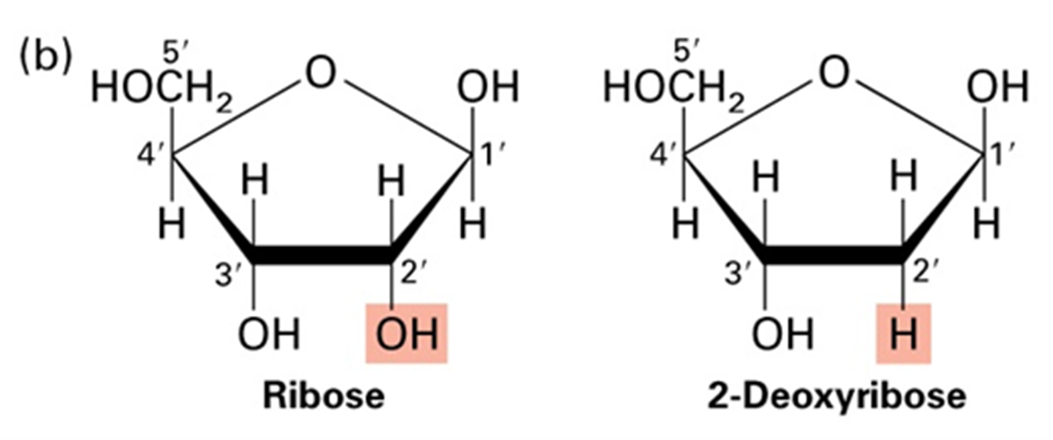
Pentosy
Číslování pozic s čarou

Slide 5
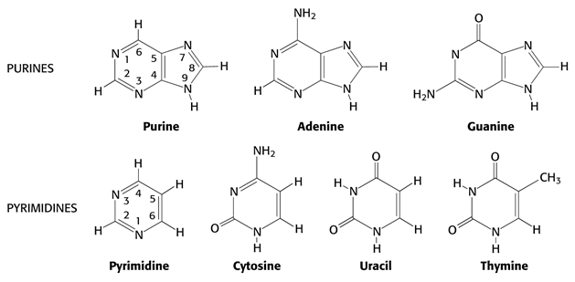
Báze - deriváty purinu a pyrimidinu
Číslování pozic
Vyskytují se 4 báze
  2 purinové a 2 pyrimidinové
  alternují uracil (obsažen v DNA, nikoli v RNA) a thymin (naopak)
  Další sporadicky se vyskytující báze

Slide 6
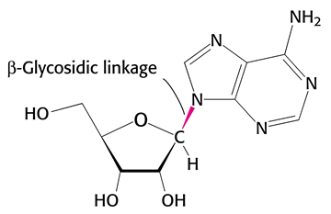
Nukleosidy
N-glykosidy
Nomenklatura
  Adenosin, guanosin
  Cytidin, thymidin, uridin
  Ev. deoxy-

Slide 7
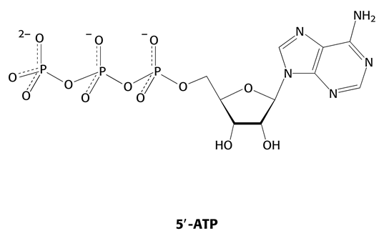
Nukleotidy
Fosfátový ester na C₅
Nomenklatura – (d)Nukleosid(mono)fosfáty
  AMP, GMP
  CMP, TMP, UMP
Další fosforylace
  anhydridy
  (d)Nukleosiddifosfáty
  (d)Nukleositrifosfáty

Slide 8
Oligo- a polynukleotidy
Spojování nukleotidů
  Fosfodiesterová vazba
  Potřeba energie
Sekvence nukleotidů – bazí
  Primární struktura
  Potřeba informace
Směr čtení
  Od 5′ k 3′ konci

Slide 9
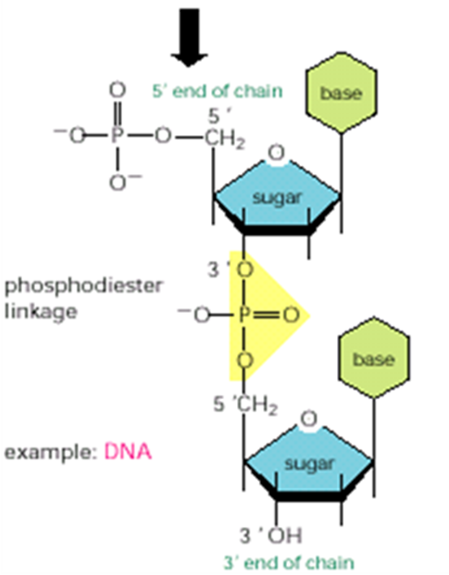
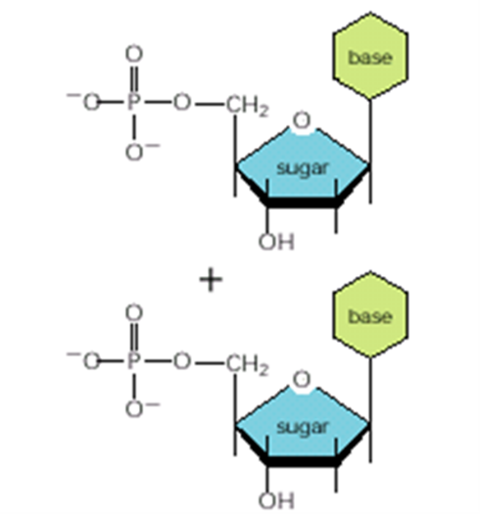
Formální řetězení nukleotidů
Fosfodiesterová vazba
Skutečná reakce složitější – energie

Slide 10
Vyšší strukturní úrovně
Odlišnost DNA a RNA
  Vývojové aspekty - RNA svět
  Stabilita DNA
Chemické složení
  Deoxyribosa x ribosa
  Thymin x uracil
Velikost molekuly
  RNA relativně malé proti DNA
  Výjimka RNA viry
Složitost struktury
  DNA povšechně dimer

Slide 11
Struktura DNA
Etapy
Chragaffova pravidla – poměr bazí v DNA A+G=T+C A=T G=C A+C=G+T
Donohue – báze v tautomerních ketoformách
Franklinová –RTG difrakční analýza
Watson, Crick (1953) – dvojšroubovice

Slide 12
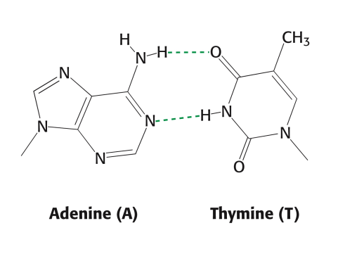
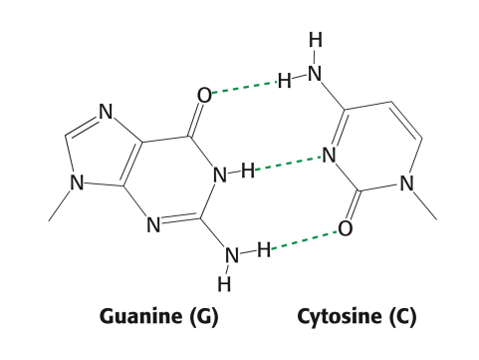
Struktura DNA
Komplementarita bazí
  Energeticky výhodné párování
  H-můstky 2 u A-T, 3 u G-C
  Není zcela automatické

Slide 13
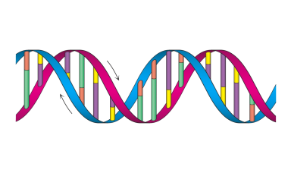
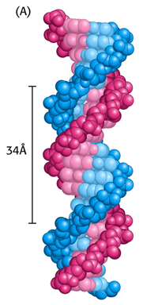
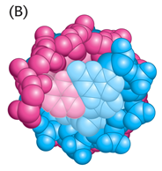
Struktura DNA
Sekundární struktura
  Šroubovice
Vláknité molekuly
Dimer
  Antiparalelní
  Malý a velký
  zářez
Jiné typy
šroubovic

Slide 14
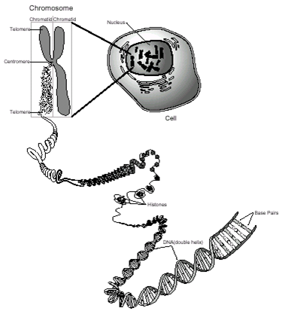
Struktura DNA
Poskládání molekuly DNA u eukaryontů
  Úloha histonů
  Bazicita x fosfáty

Slide 15
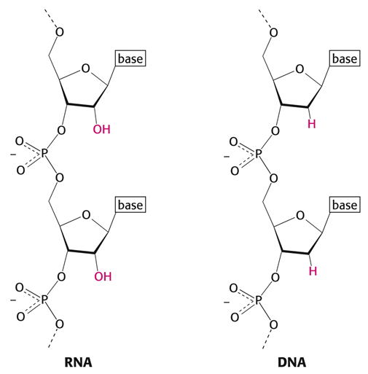
Struktura RNA
Všeobecně jednovláknová
  Výjimka některé viry
Srovnání RNA s DNA

Slide 16
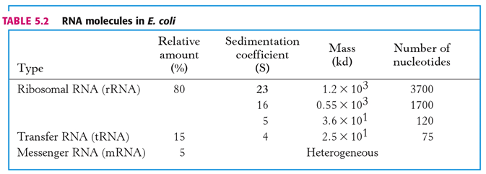
Hlavní formy RNA
mRNA
  mediátorová, messenger
  informační – 5-10 %
rRNA
  ribosomální – 80 %
tRNA
  transferová,
  přenosová – 10-15 %
  60 tRNA
Minoritní
  siRNA
  snRNA
  snoRNA

Slide 17
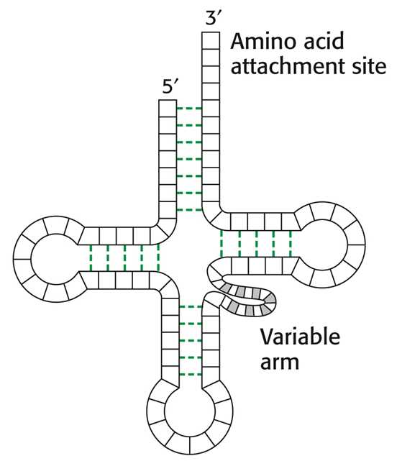
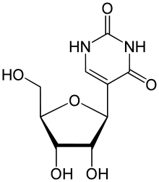
Struktura t-RNA
Projekce do roviny
  Jetelový list
Typické úseky
  Otevřené rameno
  Antikodonové rameno
  Variabilní – rozlišovací vlastnost
  Neobvyklé nukleotidy - Ψ
  Vysoká specificita
  Ψ

Slide 18
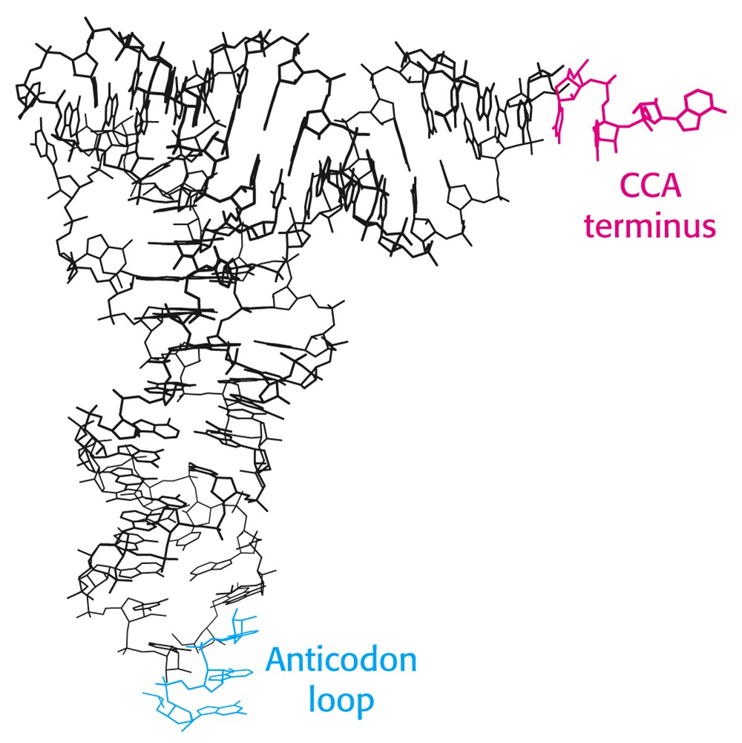
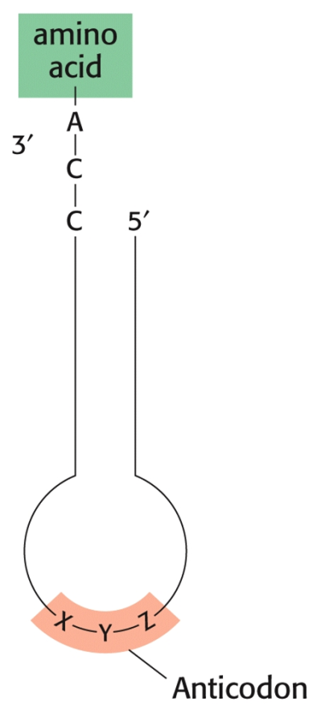
Struktura t-RNA
Prostorová projekce
Typické úseky
  Otevřené rameno
  Antikodonové rameno

Slide 19
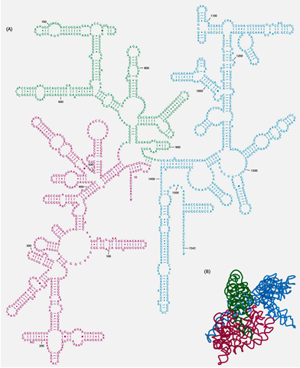
Struktura rRNA
Jednovlákno s množstvím komplementárních úseků
  Typické struktury – vlásenky aj.

Slide 20
.
Denaturace a renaturace DNA
Oddělování bazí – zánik H-můstků – vliv T
  Světelná absorpce vyšší u oddělených bazí, interakce ji snižuje
  Sledování procesu oddělování bazí – řetězců
Vratný proces
  Hybridizace řetězců
    Nástroj studia – homologie
    Metody – PCR, genové inženýrství aj.
  Podle stupně oddělení

Slide 21
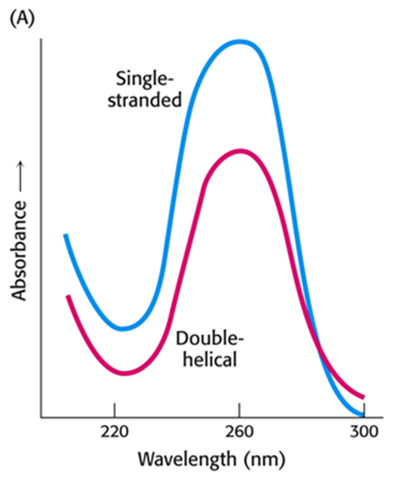
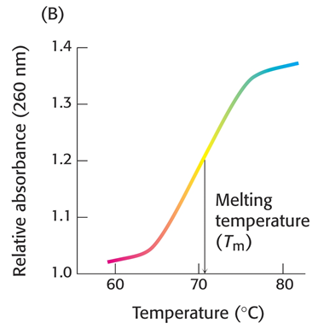
.
Denaturace a renaturace DNA
Spektra DNA
Proces denaturace DNA

Slide 22
Určení primární struktury
Chemická metoda Maxam-Gilbertova
Specifické (téměř) štěpení řetězce činidly
Pracná, málo efektivní, ale univerzální a nezávislá
  Modifikace bazí – DMS – puriny
  hydrazinolýza pyrimidinů
Štěpení řetězce v místě této báze
  G – DMS, piperidin
  A+G – kys. mravenčí, piperidin
  T+C – hydrazin, piperidin
  T – hydrazin + NaCl, piperidin

Slide 23
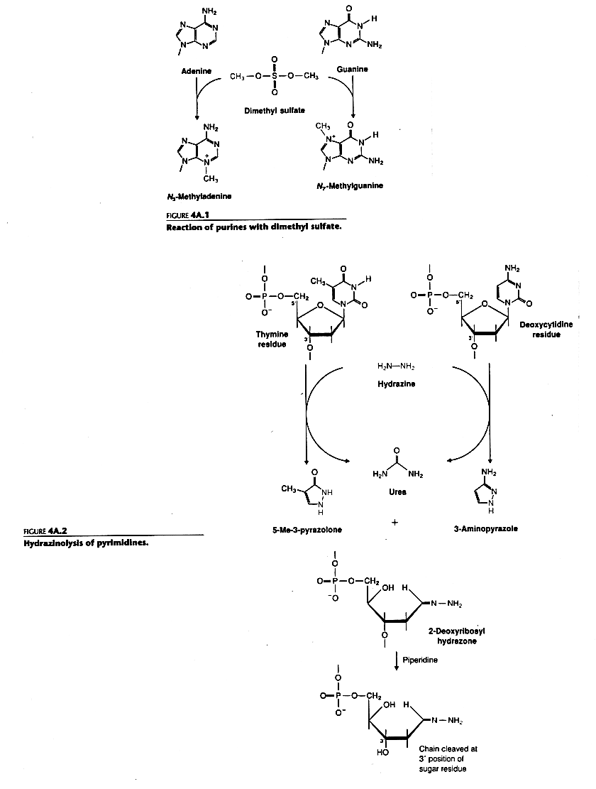
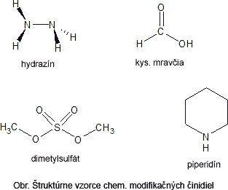
Destrukce bazí a štěpení řetězců

Slide 24
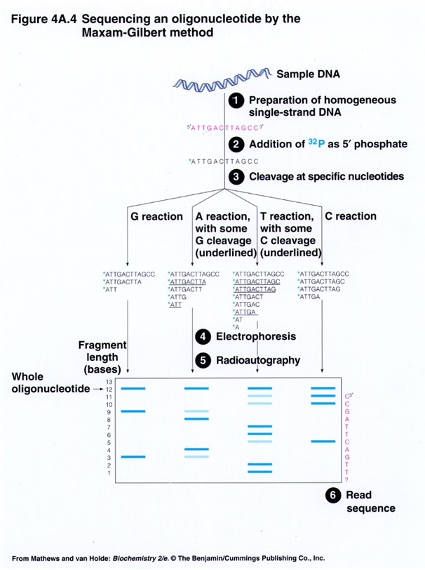
Sekvenace DNA
Schema metody
Ilustrace postupu
  Od známe sekvence
  k výsledku
  Jen značené fragmenty
  viditelné (jsou i další)

Slide 25
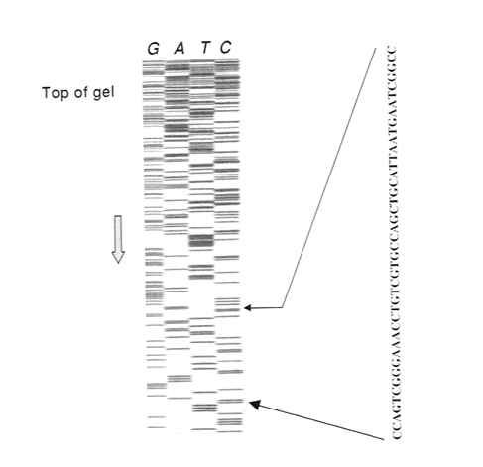
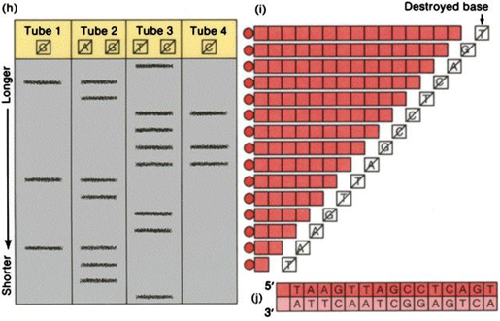
Sekvenace DNA
Schema metody
Ilustrace postupu
  Od výsledku k sekvenci

Slide 26
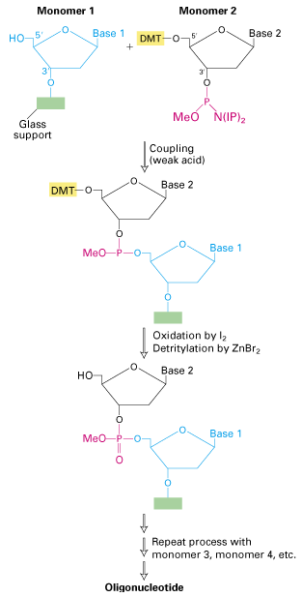
Syntéza oligonukleotidů
Syntéza na pevné fázi
  Monomery s aktivovanými a
  chráněnými skupinami
  První zakotven na nosiči
  Deblokace reagujících skupin
  Vazba
  Promývání
  Cyklický proces - automatizace
Příprava primerů
  Komerční záležitost
Umělé geny

Slide 27
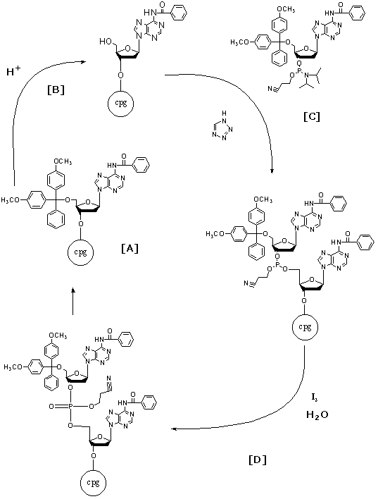
Syntéza oligonukleotidů
Fosforamiditinová metoda
Komerčně dostupné
oligonukleotidy – primery
Vlastní primery
Umělé geny
Modifikované geny

Slide 28
Syntéza oligonukleotidů
Umělé geny
  Delší geny po částech
Table 12.3
Some Chemically Synthesized Genes
Gene | Size (bp)
tRNA | 126
α-Interferon | 542
Secretin | 81
γ-Interferon | 453
Rhodopsin | 1057
Proenkephalin | 77
Connective tissue activating peptide III | 280
Lysozyme | 385
Tissue plasminogen activator | 1610
c-Ha-ras | 576
RNase T1 | 324
Cytochrome b ₅ | 330
Bovine intestinal Ca-binding protein | 298
Hirudin | 226
RNase A | 375

